Slide 1



SondageApp
Python avec Django
Présenté par: Ed-dahouz Ilhame
Terfous Hanae
Hloul Safa
Encadré par
Dr. ABOUABID HAMZA

Slide 2

Sommaire
01 | Introduction | 05 | Technologies utilisées-Frontend
02 | Problématique | 06 | Fonctionnalités principales
03 | Objectifs | 07 | Réalisation
04 | Technologies utilisées-Backend | 08 | Résultats
09 | Conclusion

Slide 3
Introduction
Dans le cadre de notre formation, nous avons réalisé une application web de gestion de sondages permettant de créer, gérer et analyser des questionnaires en ligne de manière simple et efficace. Cette application facilite la collecte des avis et des réponses des utilisateurs à travers une interface moderne et intuitive.
Le projet a été développé en Python avec le framework Django, ainsi qu’avec les technologies HTML, CSS et JavaScript pour la partie interface utilisateur. Il comprend plusieurs fonctionnalités, notamment la gestion des utilisateurs, la création de sondages et l’affichage des résultats sous forme de statistiques.
Ce projet nous a permis de mettre en pratique nos compétences en développement web et en gestion de bases de données.
01

Slide 4
Problématique
Dans plusieurs domaines, la collecte d’avis et d’informations se fait encore de manière traditionnelle, ce qui rend le traitement des données lent, difficile et parfois peu fiable. Les méthodes classiques ne permettent pas une gestion efficace des réponses ni une analyse rapide des résultats.
Face à ce problème, il devient nécessaire de développer une application web de sondage permettant de créer, gérer et analyser des questionnaires de manière simple, rapide et sécurisée. L’objectif est donc de faciliter la collecte des données et d’améliorer l’organisation ainsi que la visualisation des résultats.
02

Slide 5

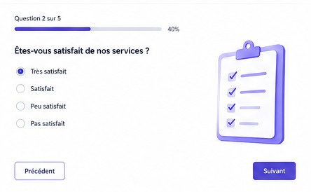
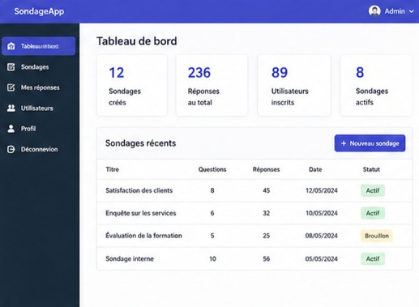
Objectifs
Concevoir une application web de gestion de sondages simple et intuitive.
Permettre aux utilisateurs de créer et gérer des questionnaires en ligne.
Faciliter la collecte des réponses de manière rapide et organisée.
Afficher les résultats des sondages sous forme de statistiques et graphiques.
Assurer une gestion sécurisée des utilisateurs et des données.
Mettre en pratique les connaissances en développement web avec Django et en gestion de bases de données.
04

Slide 6
Technologies utilisées-Backend
Django (Python)
Django ORM---Object-Relational Mapping
Base de données(MySQL)
Django Authentification
Module intégré pour la gestion des utilisateurs: inscription, connexion . Sécuriser l’accès aux sondages et aux données des utilisateurs.
Framework web basé sur MVT(Model-View-Template). Permet de structurer l’application de manière claire:modèles pour la base, vues pour la logique métier, templates pour l’interface
Système qui fait lien entre base de donnée et les modèles Python . Gère automatiquement les relations entre les tables : (ex : sondage->questions->réponses).
SGBD relationnel pour stocker utilisateurs, sondages et réponses.
05
6

Slide 7
Technologies utilisées-Frontend
HTML / CSS
Bootstrap
JavaScript
Chart.js
Ajoute l’interactivité dynamique aux formulaires et sondages. Permet de valider les champs, afficher/masquer des questions conditionnelles et réagir aux actions de l’utilisateur sans recharger la page.
Bibliothèque de graphiques : diagrammes, courbes et camemberts pour visualiser les résultats. Permet d’afficher les résultats de sondages sous formes de barres , courbes , camemberts.
Structure et style des pages web. Permet de créer des formulaires , boutons ,tableaux et autres éléments de l’interfaceutilisateur.
Framework CSS moderne pour rendre l’ interface responsive et facile à utiliser. Fournit des composants prêts à l’emploi : boutons , tableaux, formulaires, cartes.
7
06

Slide 8

Fonctionnalités principales
1
Gestion Utilisateurs
Inscription avec choix du rôle
Connexion par email
Participant anonyme (IP + UUID)
2
Création sondages
4 types de questions
Protection par mot de passe
Duplication de sondages
3
Diffusion
Sondage public ou privé
Dates de début/fin
Une seule réponse par participant
4
Analyse et export
Graphiques Chart.js interactifs
Rafraîchissement via API REST
Export CSV et Excel (.xlsx)
8
07

Slide 9
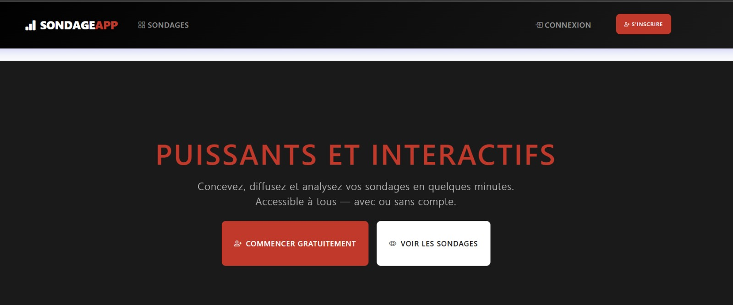
Réalisation
Dans cette partie, nous présentons les différentes étapes de réalisation de notre application de sondage. Nous avons transformé les besoins identifiés lors de l’analyse en une solution concrète, en mettant en place l’architecture du projet, la base de données ainsi que les différents modules fonctionnels. Cette étape met en évidence le développement de l’application et l’intégration des technologies utilisées afin d’obtenir un système complet et fonctionnel.
9
08

Slide 10
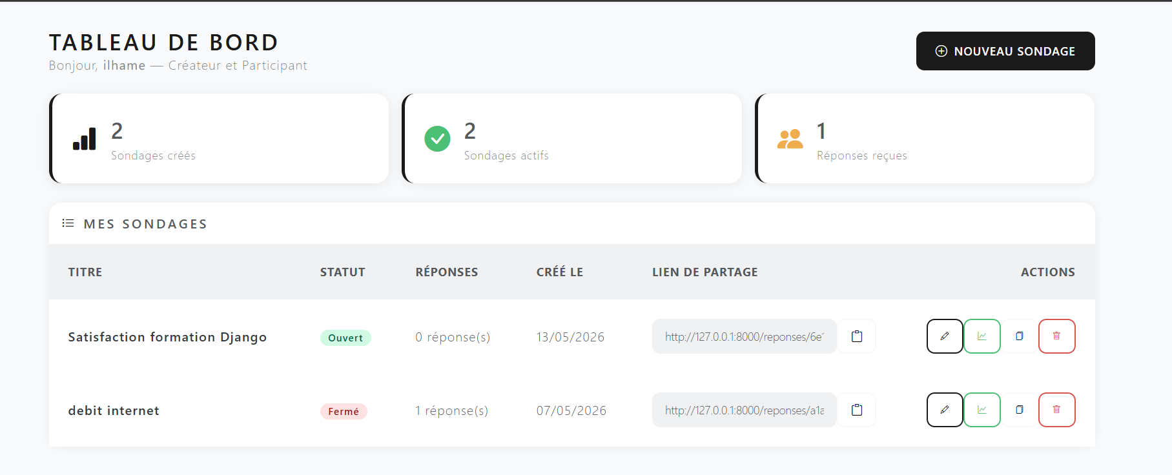
Le tableau de bord affiche un résumé statistique avec le nombre total de sondages créés, le nombre de sondages actuellement actifs, ainsi que le nombre de réponses reçues. En dessous, une liste détaillée de tous les sondages est présentée avec pour chaque sondage : son titre, son statut (ouvert ou fermé), le nombre de réponses collectées, la date de création, ainsi qu'un lien de partage unique que le créateur peut copier et envoyer aux participants. Des boutons d'action permettent de modifier, consulter les résultats ou supprimer un sondage. Un bouton "Nouveau Sondage" est également accessible en haut à droite pour créer un nouveau sondage rapidement.
10
09

Slide 11
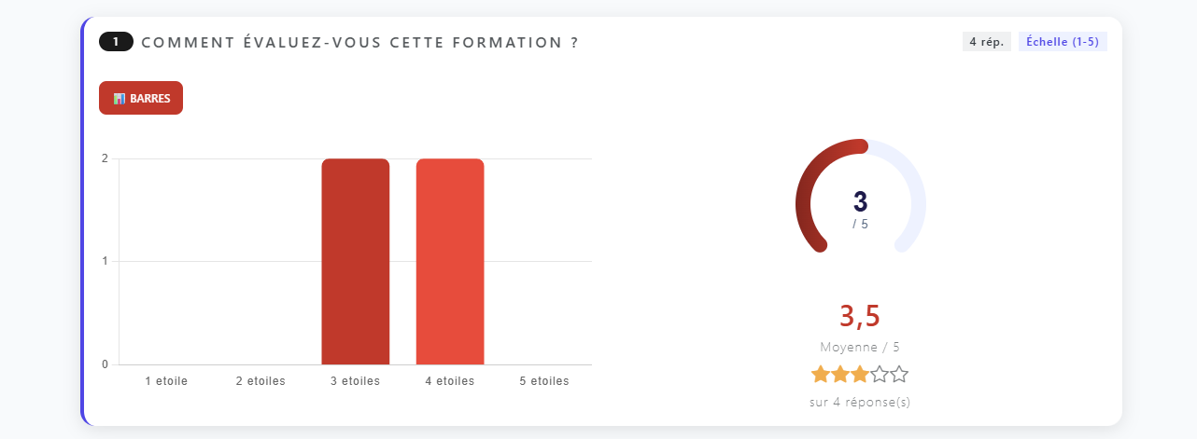
Cette vue présente les résultats d'une question de type échelle de notation allant de 1 à 5 étoiles. Un graphique en barres affiche la distribution des réponses pour chaque valeur de l'échelle, permettant de visualiser facilement les tendances. À droite, une jauge circulaire indique la note dominante, accompagnée d'une moyenne calculée automatiquement par le système — ici 3,5 sur 5 — et d'un affichage en étoiles pour une lecture intuitive. Le nombre total de réponses prises en compte est également affiché.
11
10

Slide 12
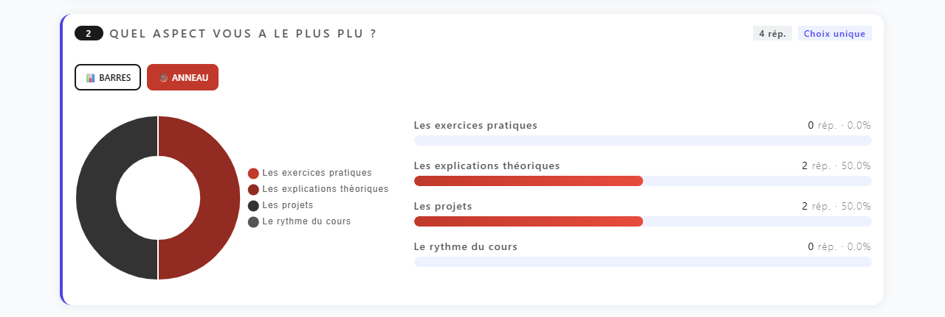
Cette interface présente les résultats d'une question à choix unique proposant quatre options de réponse. L'utilisateur peut basculer entre deux modes de visualisation grâce aux boutons "Barres" et "Anneau" : le graphique en anneau offre une vue synthétique de la répartition des réponses avec un code couleur par option, tandis que le graphique en barres détaille pour chaque option le nombre exact de réponses et le pourcentage correspondant. Cette double visualisation facilite l'analyse et la présentation des résultats lors d'un compte rendu.
12
11

Slide 13
Resultats
-Développement d’une application web fonctionnelle de gestion de sondage Création et gestion des sondages de manière simple et intuitive
-Possibilité pour les utilisateurs de répondre aux questionnaires en ligne
-Affichage des résultats sous forme de statistiques claires et lisibles
-Interface utilisateur moderne et facile à utiliser
- Système stable répondant aux objectifs définis au début du projet
12

Slide 14
Conclusion
En conclusion, ce projet nous a permis de développer une application web de gestion de sondages performante et intuitive répondant aux besoins de collecte et d’analyse des données. Grâce à l’utilisation du framework Django, nous avons pu concevoir une plateforme sécurisée et dynamique offrant plusieurs fonctionnalités importantes.
La réalisation de ce projet nous a également permis de renforcer nos compétences techniques en développement web, en gestion de bases de données et en conception d’applications. Cette expérience a été très enrichissante aussi bien sur le plan technique que sur le plan organisationnel.
06
13

Slide 15
Merci
pour votre attention
Et un remerciement particulier à
Dr. ABOUABID HAMZA

